Slide 1
Системное программирование
Лекция 8
Динамически подключаемые библиотеки

Slide 2
План лекции
Что такое статически подключаемые библиотеки?
Что такое динамически подключаемые библиотеки?
Назначение динамически подключаемых библиотек
Создание библиотек
Таблицы импорта и экспорта
Загрузка библиотек
Внедрение кода в другой процесс*

Slide 3
Динамически подключаемые библиотеки
Один из способов сборки приложения заключается в компиляции его исходных файлов в объектные с последующей их компоновкой в итоговую исполняемую программу
Однако часто бывает так, что некоторые из исходных файлов можно было бы использовать в нескольких программах. Первым делом, чтобы не заниматься лишней работой, эти файлы можно скомпилировать только один раз и затем уже по необходимости компоновать их с разными исполняемыми файлами. И хотя такой подход уменьшает время компиляции, он все равно не избавляет от необходимости каждый раз указывать все объектные файлы на этапе компоновки. Более того, с увеличением количества таких файлов можно создать неразбериху в каталоге проекта
Чтобы обойти эти проблемы, можно сгруппировать набор объектных файлов в единую сущность – библиотеку объектов (или объектную библиотеку). Библиотеки объектов бывают двух видов: статические и разделяемые (динамические)

Slide 4
Динамически подключаемые библиотеки
Процесс сборки приложения с использованием библиотек объектов

Slide 5
Динамически подключаемые библиотеки
Виды связывания
Статическое, оно же – раннее
При нём адреса могут быть вычислены статически
Динамическое, оно же – позднее
Адреса определяются на этапе исполнения в момент связывания

Slide 6
Динамически подключаемые библиотеки
Статическая библиотека, по сути, является обычным файлом, содержащим копии всех помещенных в него объектных файлов. В архиве также хранятся различные атрибуты для каждого объектного файла, включая права доступа, числовые идентификаторы пользователя и группы и время последнего изменения
В Unix-подобных системах статическим библиотекам принято давать имена вида libname.a
В Windows каких-либо общепринятых правил наименования статических библиотек нет

Slide 7
Динамически подключаемые библиотеки
Статические библиотеки имеют следующие положительные стороны:
можно поместить набор часто используемых объектных файлов в единую библиотеку, которую потом можно будет применять для сборки разных программ; при этом не нужно будет перекомпилировать оригинальные исходные тексты при компоновке каждой программы
упрощаются команды для компоновки. Вместо перечисления длинного списка объектных файлов можно указать всего лишь имя статической библиотеки. Компоновщик знает, как выполнять поиск по ней и извлекать объекты, необходимые для создания исполняемого файла

Slide 8
Динамически подключаемые библиотеки
Как понятно из названия при использовании статической библиотеки речь идёт о раннем (статическом) связывании
В результате такого связывания весь объектный код содержащийся в библиотеке внедряется в будущий исполняемый файл на этапе компоновки
Рассматриваемый далее пример будет собираться идентичным образом и на ОС Linux (утилита llvm-ar может отсутствовать, что решается либо установкой через sudo apt install llvm, либо использованием утилиты ar), отличия будут приведены в конце примера
Также рассматриваемый пример не будет корректно работать на Linux, в силу особенностей вывода char и wchar_t друг за другом

Slide 9
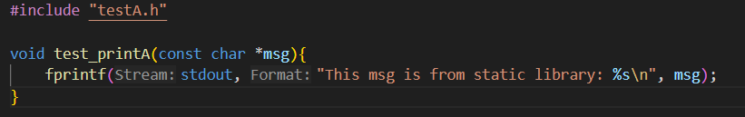
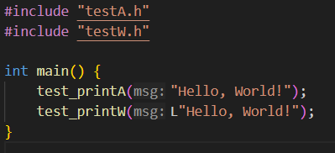
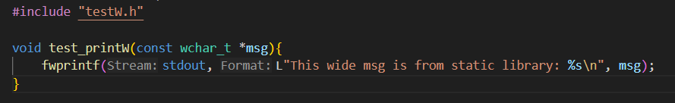
Динамически подключаемые библиотеки
Создание статической библиотеки
TestA.c
Test-client.c
TestW.c

Slide 10
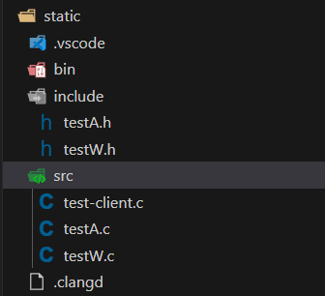
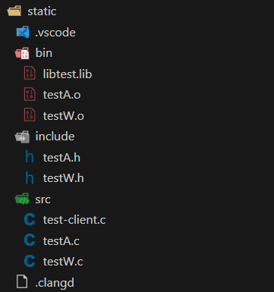
Динамически подключаемые библиотеки
Создание статической библиотеки (w/o CMake)

Slide 11
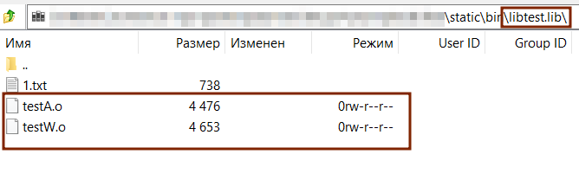
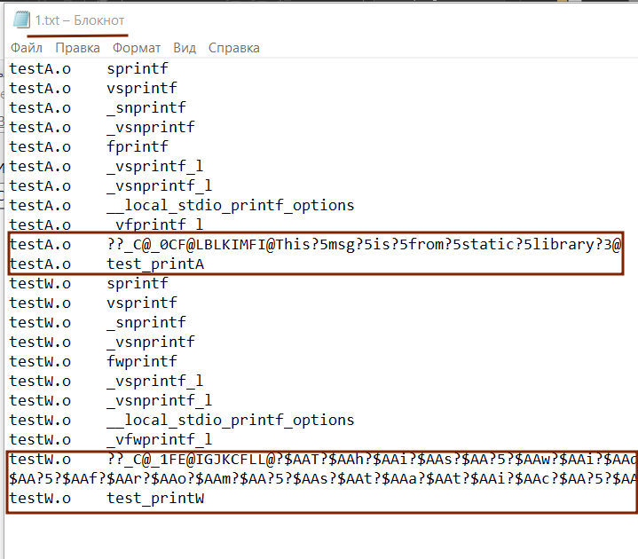
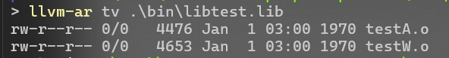
Динамически подключаемые библиотеки
Содержимое статической библиотеки (w/o CMake)

Slide 12
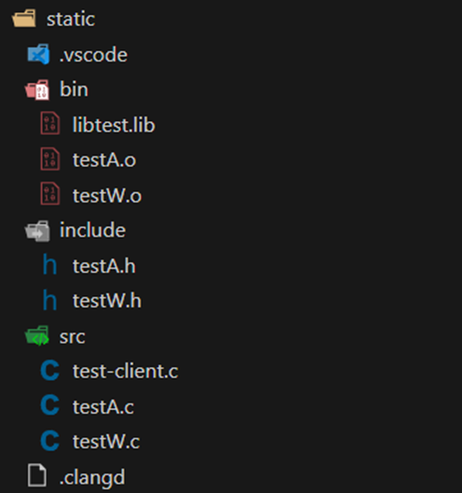
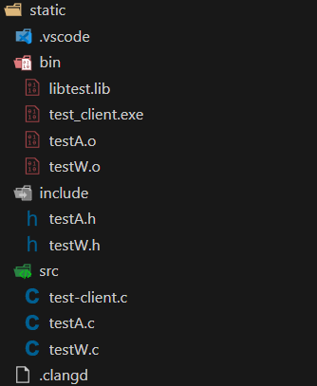
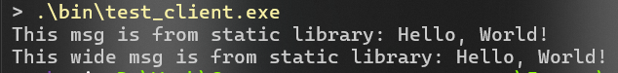
Динамически подключаемые библиотеки
Использование статической библиотеки (w/o CMake)

Slide 13
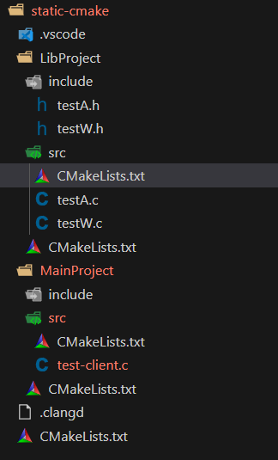
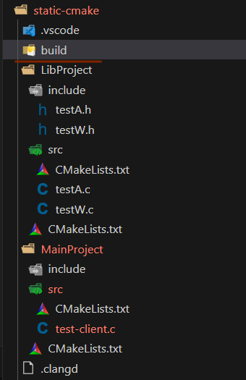
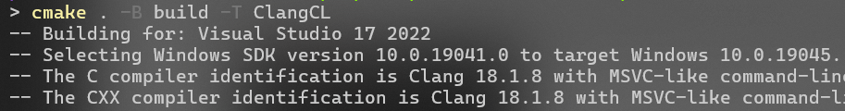
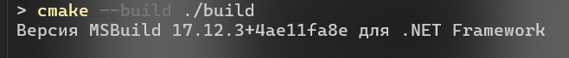
Динамически подключаемые библиотеки
Создание и использование статической библиотеки (w/ CMake)

Slide 14
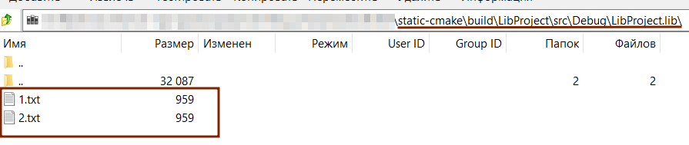
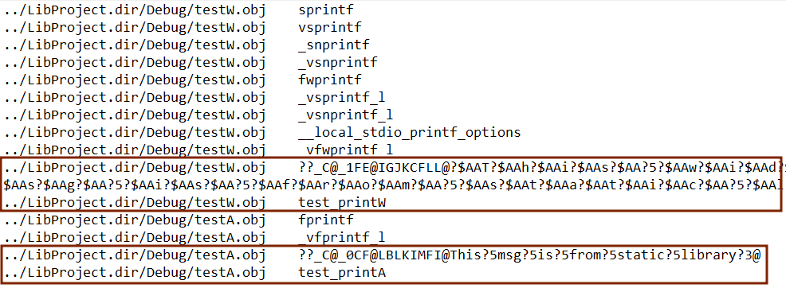
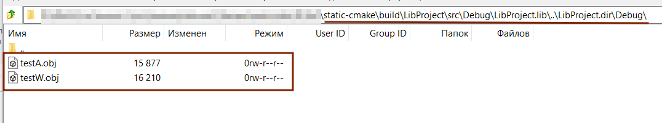
Динамически подключаемые библиотеки
Содержимое статической библиотеки (w/ CMake)

Slide 15
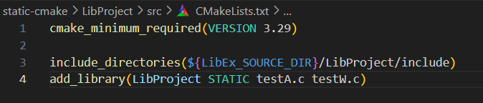
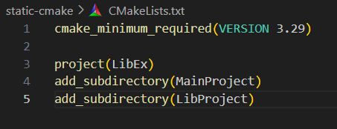
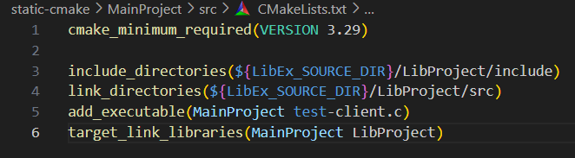
Динамически подключаемые библиотеки
Создание и использование статической библиотеки (w/ CMake)
LibProject/src/CMakeLists.txt
{root}/CMakeLists.txt
MainProject/src/CMakeLists.txt

Slide 16
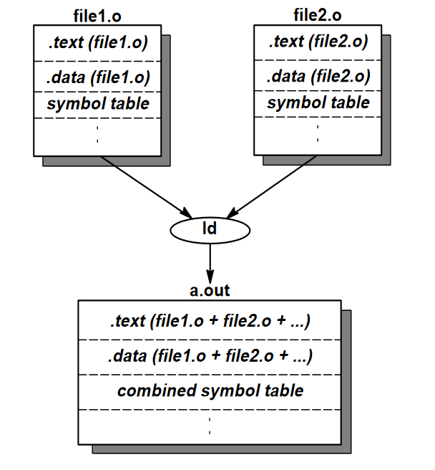
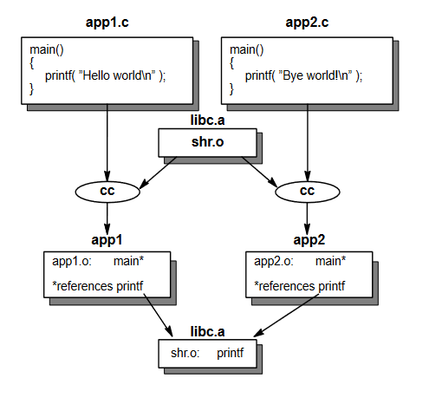
Динамически подключаемые библиотеки

Slide 17
Динамически подключаемые библиотеки
В случае сборки данного примера на ОС Linux без использования CMake были бы следующие отличия:
Название libtest.a вместо libtest.lib
Значение опции target было бы x86_64-pc-linux вместо x86_64-pc-win32
Также стоит отметить, что очень важен порядок в котором передаются входные файлы драйверу компилятора (clang не является компилятором в прямом смысле этого слова, это программа которая вызывает всё что необходимо для сборки приложения – компилятор, препроцессор, компоновщик и т. д.): СНАЧАЛА ФАЙЛЫ ПРИЛОЖЕНИЯ, ЗАТЕМ БИБЛИОТЕКИ! ДАННОЕ ПРАВИЛО ИСХОДИТ ИЗ НЕОБХОДИМОСТИ СНАЧАЛА ПЕРЕДАТЬ ТОТ КОД В КОТОРОМ ИСПОЛЬЗУЕТСЯ ФУНКЦИЯ, А ТОЛЬКО ПОТОМ ТОТ В КОТОРОМ ОНА ОБЪЯВЛЕНА!

Slide 18
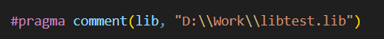
Динамически подключаемые библиотеки
В рассмотренном примере использовалось раннее связывание во время сборки (link-time). Компилятор MSVC поддерживает также связывание во время трансляции через директиву препроцессора pragma
В случае использования данной директивы рассмотренный ранее пример может быть собран следующей командой:

Slide 19
Динамически подключаемые библиотеки
Когда программа компонуется со статической библиотекой (или вовсе без использования библиотек), итоговый исполняемый файл содержит копии всех объектных модулей, скомпонованных с программой.
Таким образом, несколько разных программ могут содержать в себе копии одних и тех же объектных модулей. Подобная избыточность несет в себе несколько недостатков:
дисковое пространство уходит на хранение нескольких копий одних и тех же объектных модулей. Такие потери могут быть значительными
если несколько программ, применяющих одни и те же модули, выполняются одновременно, каждая из них будет хранить в виртуальной памяти свою отдельную копию этих модулей, увеличивая тем самым потребление виртуальной памяти в системе
если объектный модуль статической библиотеки требует каких-либо изменений (возможно, нужно закрыть дыру в безопасности или исправить ошибку), придется заново компоновать все исполняемые файлы, в которых этот модуль используется. Данный недостаток усугубляется тем фактом, что системному администратору необходимо знать, с какими приложениями скомпонована библиотека

Slide 20
Динамически подключаемые библиотеки
Для устранения представленных недочетов были придуманы разделяемые (динамические) библиотеки
Их ключевая идея состоит в том, что одна копия объектного модуля разделяется между всеми программами, задействующими его. Объектные модули не копируются в компонуемый исполняемый файл; вместо этого единая копия библиотеки загружается в память при запуске первой программы, которой требуются ее объектные модули. Если позже будут запущены другие программы, использующие эту разделяемую библиотеку, они обращаются к копии, уже загруженной в память. Благодаря применению разделяемых библиотек исполняемые файлы требуют меньше места на диске и в виртуальной памяти (при выполнении)

Slide 21
Динамически подключаемые библиотеки
В операционной системе Windows подобные библиотеки называются Dynamic Link Library (DLL)
В операционных системах семейства Linux подобные библиотеки называются разделяемые объекты (shared objects)
DLL-файл представляет собой файл в формате Portable Executable (PE)
SO-файл представляет собой файл в формате Executable and Linkable Format (ELF)

Slide 22
Динамически подключаемые библиотеки
Некоторые из причин использования DLL в ОС Windows:
Расширение функциональности приложения
Возможность использования разных языков программирования
Более простое управление проектом
Экономия памяти
Разделение ресурсов
Упрощение локализации
Решение проблем, связанных с особенностями различных платформ
Реализация специфических возможностей

Slide 23
Динамически подключаемые библиотеки
Расширение функциональности приложения
DLL можно загружать в адресное пространство процесса динамически, что позволяет приложению, определив, какие действия от него требуются, подгружать нужный код. Поэтому одна компания, создав какое-то приложение, может предусмотреть расширение его функциональности за счет DLL от других компаний
Возможность использования разных языков программирования
У Вас есть выбор, на каком языке писать ту или иную часть приложения. Так, пользовательский интерфейс приложения Вы скорее всего будете создавать на C#, но прикладную логику лучше всего реализовать на C++. Программа на C# может загружать DLL, написанные на C++, Коболе, Фортране и др.

Slide 24
Динамически подключаемые библиотеки
Более простое управление проектом
Если в процессе разработки программного продукта отдельные его модули создаются разными группами, то при использовании DLL таким проектом управлять гораздо проще. Однако конечная версия приложения должна включать как можно меньше файлов
Экономия памяти
Если одну и ту же DLL использует несколько приложений, в оперативной памяти может храниться только один ее экземпляр, доступный этим приложениям. Пример — DLL-версия библиотеки C/C++. Ею пользуются многие приложения. Если всех их скомпоновать со статически подключаемой версией этой библиотеки, то код таких функций, как sprintf, strcpy, malloc и др., будет многократно дублироваться в памяти. Но если они компонуются с DLL-версией библиотеки C/C++, в памяти будет присутствовать лишь одна копия кода этих функций, что позволит гораздо эффективнее использовать оперативную память

Slide 25
Динамически подключаемые библиотеки
Разделение ресурсов
DLL могут содержать такие ресурсы, как шаблоны диалоговых окон, строки, значки и битовые карты (растровые изображения). Эти ресурсы доступны любым программам
Решение проблем, связанных с особенностями различных платформ
В разных версиях Windows содержатся разные наборы функций. Зачастую разработчикам нужны новые функции, существующие в той версии системы, которой они пользуются. Если Ваша версия Windows не поддерживает эти функции, Вам не удастся запустить такое приложение: загрузчик попросту откажется его запускать. Но если эти функции будут находиться в отдельной DLL, Вы загрузите программу даже в более ранних версиях Windows, хотя воспользоваться ими Вы все равно не сможете

Slide 26
Динамически подключаемые библиотеки
Упрощение локализации
DLL нередко применяются для локализации приложений. Например, приложение, содержащее только код без всяких компонентов пользовательского интерфейса, может загружать DLL с компонентами локализованного интерфейса
Реализация специфических возможностей
Определенная функциональность в Windows доступна только при использовании DLL. Например, отдельные виды ловушек (устанавливаемых вызовом SetWindowsHookEx и SetWinEventHook) можно задействовать при том условии, что функция уведомления ловушки размещена в DLL. Кроме того, расширение функциональности оболочки Windows возможно лишь за счет создания COM-объектов, существование которых допустимо только в DLL.

Slide 27
Динамически подключаемые библиотеки
Чтобы приложение (или другая DLL) могло вызывать функции, содержащиеся в DLL, образ ее файла нужно сначала спроецировать на адресное пространство вызывающего процесса. Это достигается либо за счет неявного связывания при загрузке, либо за счет явного – в период выполнения
Как только DLL спроецирована на адресное пространство вызывающего процесса, ее функции доступны всем потокам этого процесса. Фактически библиотеки при этом теряют почти всю индивидуальность: для потоков код и данные DLL – просто дополнительные код и данные, оказавшиеся в адресном пространстве процесса. Когда поток вызывает из DLL какую-то функцию, та считывает свои параметры из стека потока и размещает в этом стеке собственные локальные переменные. Кроме того любые созданные кодом DLL объекты принадлежат вызывающему потоку или процессу – DLL ничем не владеет.

Slide 28
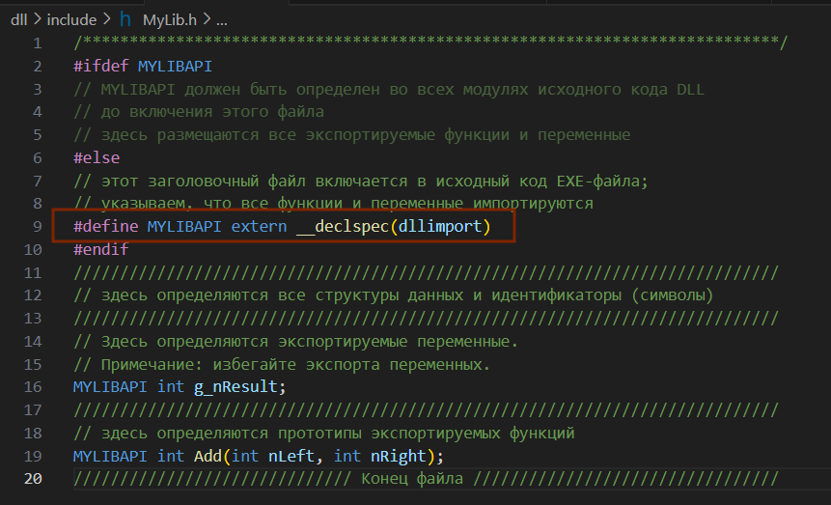
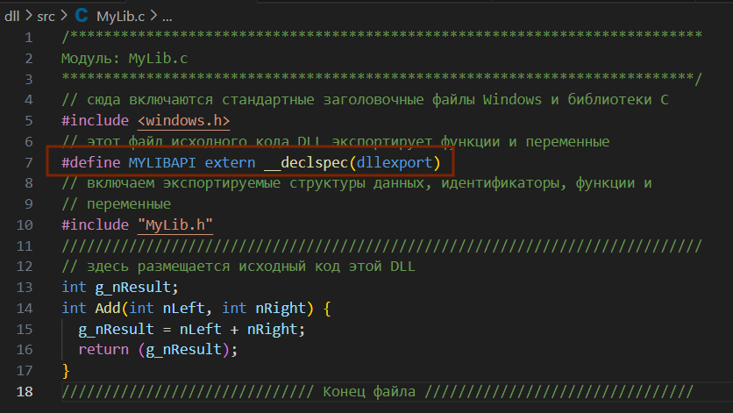
Динамически подключаемые библиотеки
Создание простейшей DLL
MyLib.h
MyLib.c

Slide 29
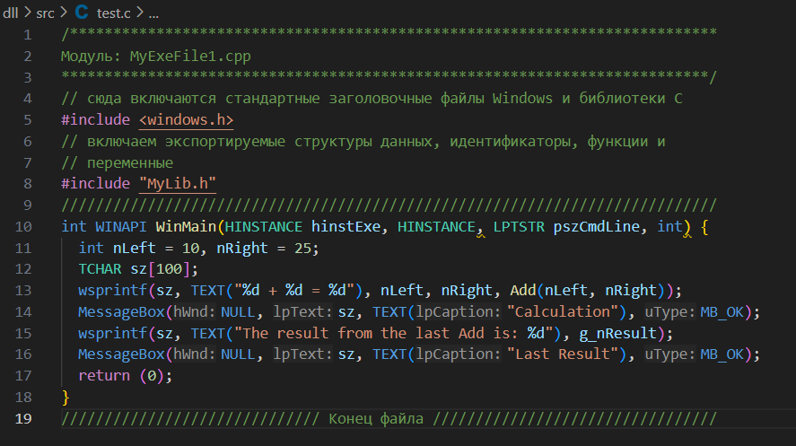
Динамически подключаемые библиотеки
Создание простейшей DLL
test.c

Slide 30
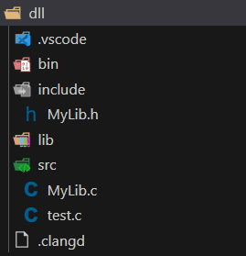
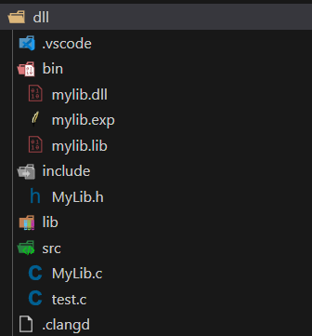
Динамически подключаемые библиотеки
Создание простейшей DLL

Slide 31
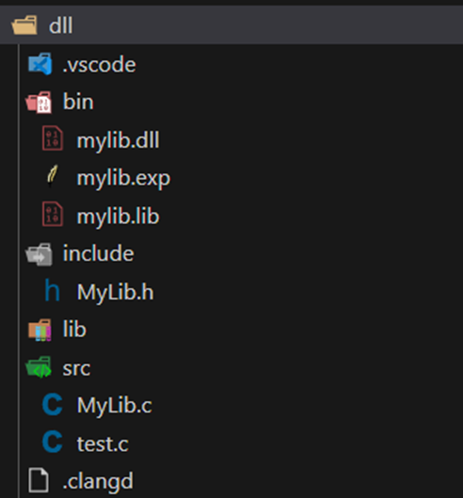
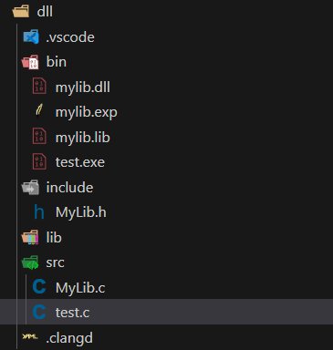
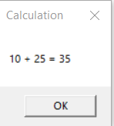
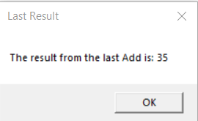
Динамически подключаемые библиотеки
Создание EXE для простейшей DLL

Slide 32
Динамически подключаемые библиотеки
Стоит обратить внимание на тот факт, что в примере файл mylib.dll располагается в том же каталоге, что и исполняемый файл. Это связано с тем, где система будет искать библиотеку. Если для используемой библиотеки используется только её имя (нет полного пути), то поиск DLL осуществляется в следующей последовательности:
Каталог, содержащий EXE-файл
Текущий каталог процесса
Системный каталог Windows
Основной каталог Windows
Каталоги, указанные в переменной окружения PATH
Ничего не напоминает?

Slide 33
Динамически подключаемые библиотеки
Как можно заметить в коде и заголовочном файле библиотеки применяются модификаторы:
__declspec(dllimport) – такой модификатор означает, что данная переменная или функция импортируются из DLL (указывается с исполняемых модулях или библиотеках, которые зависят от других библиотек)
__declspec(dllexport)– такой модификатор означает, что данная переменная или функция экспортируется из DLL (указывается в самой библиотеке)

Slide 34
Динамически подключаемые библиотеки
__declspec(dllexport)
Если он указан перед переменной, прототипом функции или C++-классом, компилятор Microsoft С/С++ встраивает в конечный OBJ-файл дополнительную информацию. Она понадобится компоновщику при сборке DLL из OBJ-файлов.
Обнаружив такую информацию, компоновщик создает LIB-файл со списком идентификаторов, экспортируемых из DLL. Этот LIB-файл нужен при сборке любого EXE-модуля, ссылающегося на такие идентификаторы и называется библиотекой импорта
Компоновщик также вставляет в конечный DLL-файл таблицу экспортируемых идентификаторов – раздел экспорта, в котором содержится список (в алфавитном порядке) идентификаторов экспортируемых функций, переменных и классов. Туда же помещается относительный виртуальный адрес (relative virtual address, RVA) каждого идентификатора внутри DLL-модуля

Slide 35
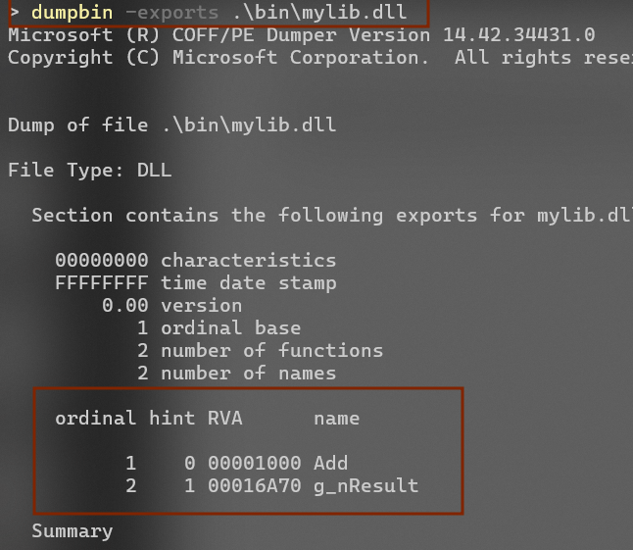
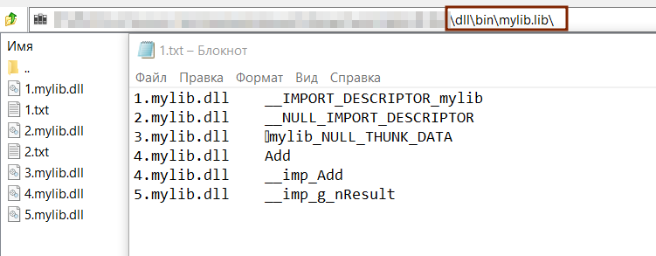
Динамически подключаемые библиотеки
Таблица экспорта DLL
В библиотеке импорта содержатся ссылки на все экспортируемые из динамической библиотеки имена

Slide 36
Динамически подключаемые библиотеки
Таблица экспорта DLL
Как можно заметить из таблицы экспорта, у каждой функции есть порядковый номер (ordinal) и имя (name)
Соответственно существуют два способа экспорта функций по номеру и по имени
Чтобы экспортировать по имени достаточно применить модификатор __declspec(dllexport)
Чтобы экспортировать по порядковому номеру придётся применить альтернативный способ – .DEF-файл

Slide 37
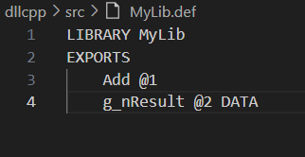
Динамически подключаемые библиотеки
Таблица экспорта DLL
Пример .def-файла
У .def-файла есть некоторые преимущества:
Он позволяет использовать экспорт по порядковому номеру
Он позволяет указать конечное имя для функции в таблице экспорта
Позволяет настраивать область видимости экспортируемых функций

Slide 38
Динамически подключаемые библиотеки
Таблица экспорта DLL
Что значит «Он позволяет указать конечное имя для функции в таблице экспорта»?
Если мы говорим о создании библиотек на языках отличных от С, то скорее всего при создании символов для таблицы экспорта/импорта компилятор преобразует имена из кода в понятные для себя имена. Данный процесс называется name mangling (компилятор C такого не делает, он сохраняет имя функций)
.def-файл позволяет оставить имена функций в том виде, который понятен человеку
Альтернативным способом сохранения имени функции будет модификатор extern “C”

Slide 39
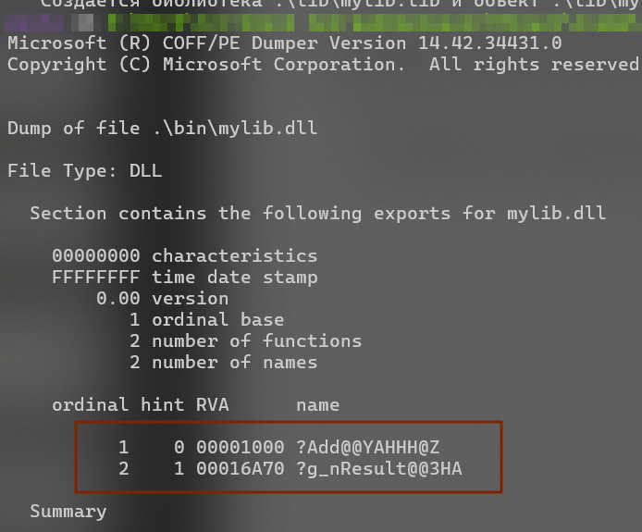
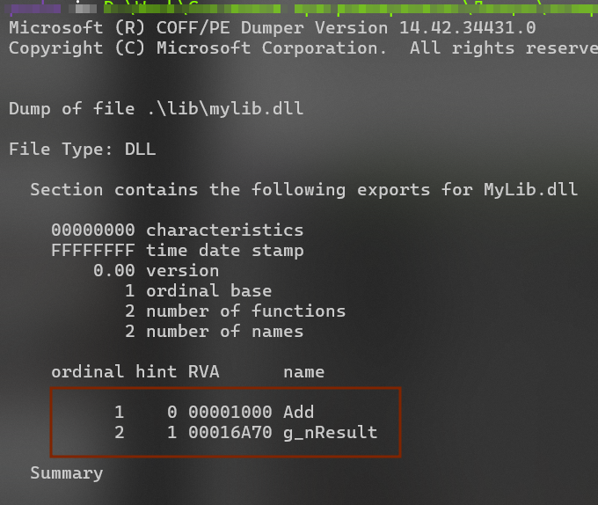
Динамически подключаемые библиотеки
Таблица экспорта DLL

Slide 40
Динамически подключаемые библиотеки
__declspec(dllimport)
Импортируя идентификатор, необязательно прибегать к __declspec(dllimport) – можно использовать стандартное ключевое слово extern языка C. Но компилятор создаст чуть более эффективный код, если ему будет заранее известно, что идентификатор, на который мы ссылаемся, импортируется из LIB-файла DLL-модуля
Разрешая ссылки на импортируемые идентификаторы, компоновщик создает в конечном EXE-модуле раздел или таблицу импорта (imports section). В нем перечисляются DLL, необходимые этому модулю, и идентификаторы, на которые есть ссылки из всех используемых DLL

Slide 41
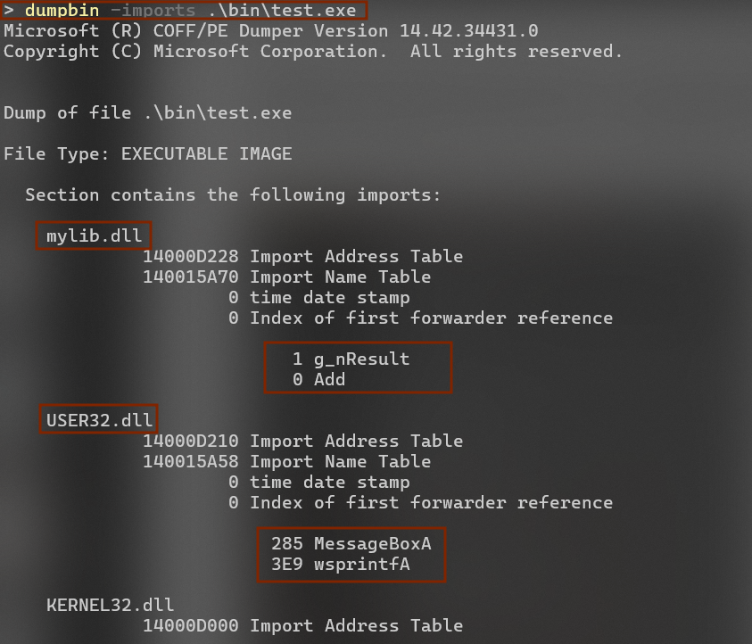
Динамически подключаемые библиотеки
Таблица импорта программы

Slide 42
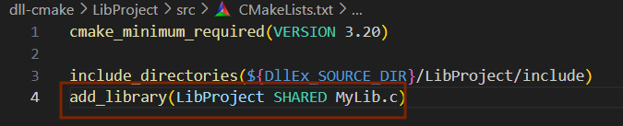
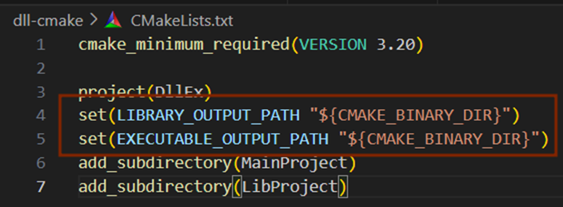
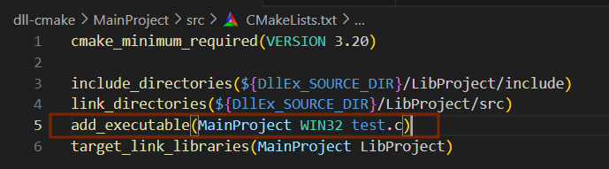
Динамически подключаемые библиотеки
Для того чтобы собрать рассмотренный пример с использованием CMake можно повторить архитектуру проекта из пример со статической библиотекой, но со следующими изменениями в CMakeLists.txt
LibProject/src/CMakeLists.txt
{root}/CMakeLists.txt
MainProject/src/CMakeLists.txt

Slide 43
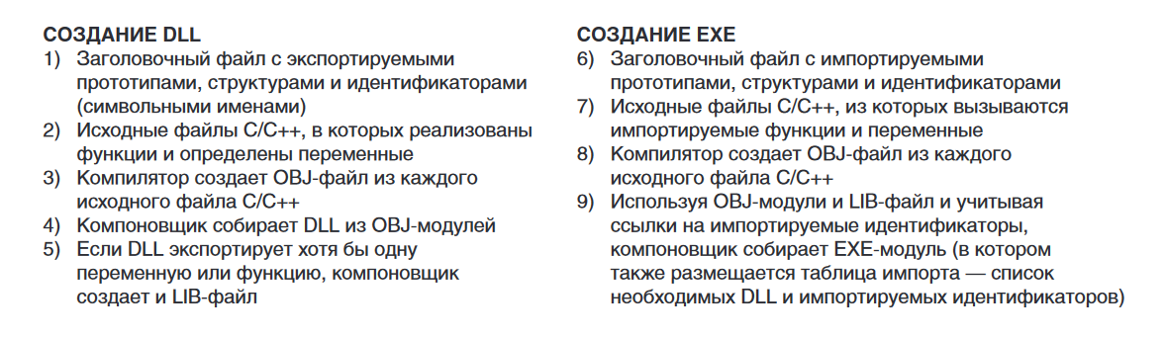
Динамически подключаемые библиотеки
Общая картина работы с DLL (неявный способ)
Рассмотренный способ подключения DLL можно подытожить следующим способом:

Slide 44
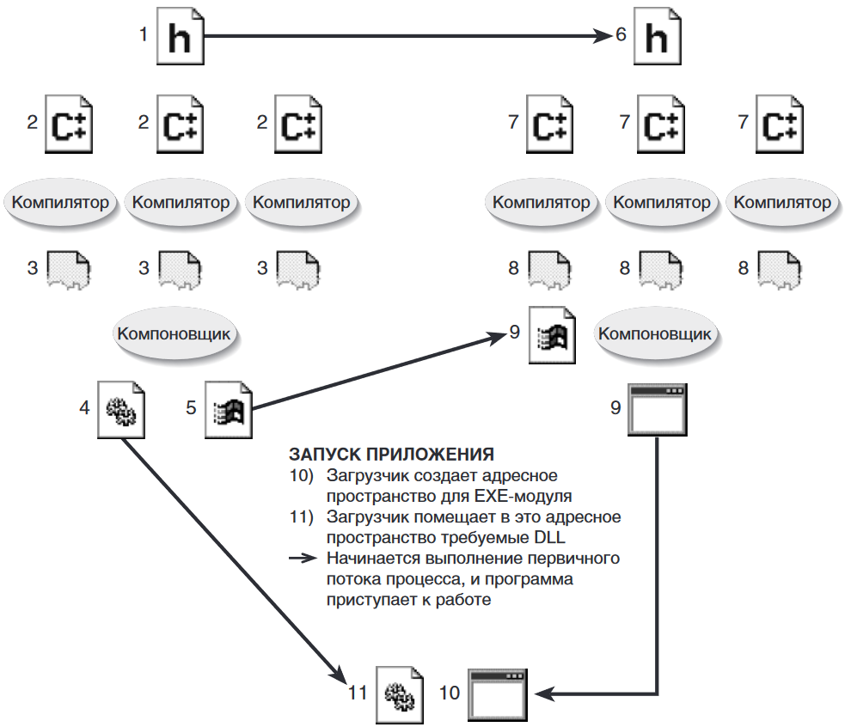
Динамически подключаемые библиотеки
Общая картина работы с DLL (неявный способ)

Slide 45
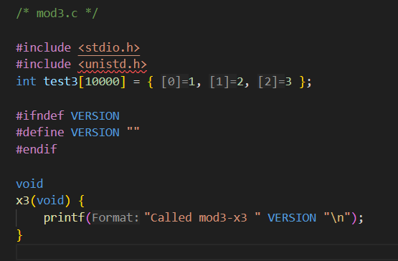
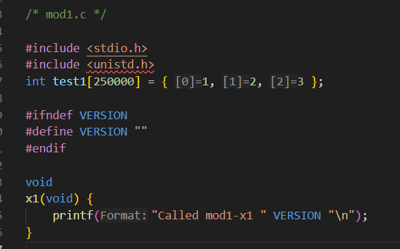
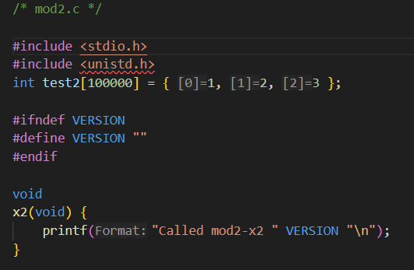
Динамически подключаемые библиотеки
mod3.c
Создание простейшего SO-файла
mod1.c
mod2.c

Slide 46
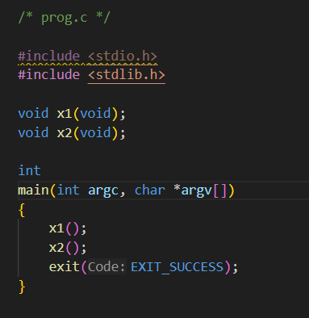
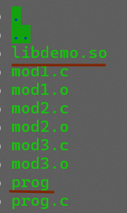
Динамически подключаемые библиотеки
Создание простейшего SO-файла
prog.c

Slide 47
Динамически подключаемые библиотеки
Создание простейшего SO-файла
Как видно, попытка запуска провалилась, хоть и файл разделяемой библиотеки находится в той же папке. Связано это с тем, где Linux ищет файлы библиотек, а именно: динамический компоновщик анализирует список динамических зависимостей программы и находит соответствующие библиотечные файлы, используя набор заранее заданных правил. Часть этих правил основывается на списке стандартных каталогов, в которых обычно хранятся разделяемые библиотеки (к примеру, /lib и /usr/lib). Причина сообщения об ошибке, приведенного ранее, заключается в том, что библиотека находится в текущем каталоге, которая не учитывается динамическим компоновщиком при выполнении поиска

Slide 48
Динамически подключаемые библиотеки
Создание простейшего SO-файла
Для оповещения динамического компоновщика о том, что разделяемая библиотека находится в нестандартном месте, можно воспользоваться переменной среды LD_LIBRARY_PATH, указав соответствующий каталог в качестве одного из элементов списка, разделенного двоеточиями
После указания текущего каталога приложение успешно запустилось

Slide 49
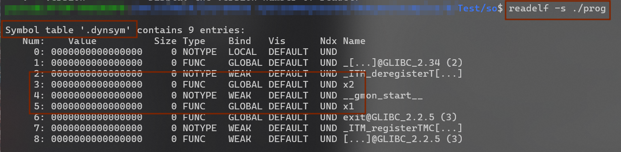
Динамически подключаемые библиотеки
Таблица импорта программы

Slide 50

Динамически подключаемые библиотеки
Таблица экспорта разделяемой библиотеки

Slide 51
Динамически подключаемые библиотеки
Как уже говорилось ранее, рассмотренные примеры использовали неявную загрузку, оно же отложенное декларативное связывание
Второй способ который стоит рассмотреть – явная загрузка или отложенное императивное связывание требуемой DLL в период выполнения приложения. Иначе говоря, его поток явно загружает DLL в адресное пространство процесса, получает виртуальный адрес необходимой DLL-функции и вызывает ее по этому адресу. Изящество такого подхода в том, что все происходит в уже выполняемом приложении

Slide 52

Динамически подключаемые библиотеки
Явная загрузка DLL
test.c
Как можно заметить в отличие от прошлого варианта изменилось следующее:
Подключать заголовочный файл не требуется
Появились вызовы функций API для работы с DLL
При сборке приложения больше не требуется указывать использование DLL

Slide 53

Динамически подключаемые библиотеки
Общая картина работы с DLL (явный способ)
Рассмотренный способ явного подключения DLL можно подытожить следующим способом:

Slide 54

Динамически подключаемые библиотеки
Общая картина работы с DLL (явный способ)

Slide 55

Динамически подключаемые библиотеки
Явная загрузка SO-файла
test.c
Как можно заметить в отличие от прошлого варианта изменилось следующее:
Появились вызовы функций API для работы с SO
При сборке приложения больше не требуется указывать использование библиотеки

Slide 56

Динамически подключаемые библиотеки
Функции WinAPI для работы с DLL
В любой момент поток может спроецировать DLL на адресное пространство процесса, вызвав одну из двух функций:
Обе функции ищут образ DLL-файла (в каталогах, список которых приведен ранее) и пытаются спроецировать его на адресное пространство вызывающего процесса

Slide 57

Динамически подключаемые библиотеки
Функции WinAPI для работы с DLL
Если необходимость в DLL отпадает, ее можно выгрузить из адресного пространства процесса, вызвав функцию:
Поток получает адрес экспортируемого идентификатора из явно загруженной DLL вызовом GetProcAddress:

Slide 58
Динамически подключаемые библиотеки
Функции WinAPI для работы с DLL
Заметьте: тип параметра pszSymbolName – PCSTR, а не PCTSTR. Это значит, что функция GetProcAddress принимает только ANSI-строки – ей нельзя передать Unicode-строку. А причина в том, что идентификаторы функций и переменных в разделе экспорта DLL всегда хранятся как ANSI-строки
Вторая форма параметра pszSymbolName позволяет указывать порядковый номер нужной функции:
Здесь подразумевается, что Вам известен порядковый номер (2) искомого идентификатора, присвоенный ему автором данной DLL. Microsoft настоятельно не рекомендует пользоваться порядковыми номерами!

Slide 59

Динамически подключаемые библиотеки
Функции POSIX для работы с SO
Функция dlopen загружает в виртуальное адресное пространство вызывающего процесса разделяемую библиотеку с именем libfilename и инкрементирует счетчик открытых ссылок на нее :
Если разделяемая библиотека, указанная с помощью аргумента libfilename, зависит от других библиотек, то dlopen загрузит их автоматически. При необходимости эта процедура выполняется рекурсивно. Мы будем называть набор загруженных таким образом библиотек деревом зависимостей.

Slide 60


Динамически подключаемые библиотеки
Функции POSIX для работы с SO
Функция dlclose закрывает библиотеку:
Функция dlsym ищет именованный символ (symbol – функцию или переменную) в библиотеке, на которую указывает дескриптор (handle), и в ее дереве зависимостей.

Slide 61

Динамически подключаемые библиотеки
Функции POSIX для работы с SO
При получении ошибки из dlopen или другой функции, входящей в программный интерфейс dlopen, можно попытаться узнать ее причину, получив указатель на соответствующую строку, используя вызов dlerror

Slide 62
Динамически подключаемые библиотеки
Общий алгоритм загрузки и отчистки библиотеки из памяти
Функцию dlopen/LoadLibrary можно вызвать несколько раз для одной и той же библиотеки. При этом загрузка будет выполнена лишь при первом вызове, а во всех последующих случаях станет возвращаться одно и то же значение handle
Однако программный интерфейс dlopen/LoadLibrary хранит счетчик ссылок для каждого дескриптора
С каждым вызовом dlopen/LoadLibrary он инкрементируется, а декрементация происходит при вызове dlclose/FreeLibrary; последний выгружает библиотеку из памяти только в том случае, если счетчик равен 0

Slide 63
Динамически подключаемые библиотеки
В DLL может быть указана функция входа/выхода (одна). Система вызывает ее в некоторых ситуациях сугубо в информационных целях, и обычно она используется DLL для инициализации и очистки ресурсов в конкретных процессах или потоках. Если Вашей DLL подобные уведомления не нужны, Вы не обязаны реализовывать эту функцию. Пример – DLL, содержащая только ресурсы
В Linux в SO такой функции быть не может, однако вместо этого можно определить одну или несколько функций, которые будут автоматически вызываться при загрузке и выгрузке разделяемой библиотеки

Slide 64


Динамически подключаемые библиотеки
Windows
Linux

Slide 65
Динамически подключаемые библиотеки
DLL injection – это техника используемая для запуска кода в адресном пространстве другого процесса путем принуждения загрузки в него DLL
Для Windows рассмотрим пример на основе внедрения DLL с помощью удаленных потоков
Для Linux рассмотрим пример на основе внедрения с помощью LD_PRELOAD

Slide 66

Динамически подключаемые библиотеки
Внедрение DLL с помощью удаленных потоков предполагает вызов функции LoadLibrary потоком целевого процесса для загрузки нужной DLL. Так как управление потоками чужого процесса сильно затруднено, Вы должны создать в нем свой поток. К счастью, Windows-функция CreateRemoteThread делает эту задачу несложной:

Slide 67
Динамически подключаемые библиотеки
Последовательность операций, которые Вам надо будет выполнить:
1. Выделите блок памяти в адресном пространстве удаленного процесса через VirtualAllocEx
2. Вызвав WriteProcessMemory, скопируйте строку с полным именем файла DLL в блок памяти, выделенный в п. 1
3. Используя GetProcAddress, получите истинный адрес функции LoadLibraryA или LoadLibraryW внутри Kernel32.dll
4. Вызвав CreateRemoteThread, создайте поток в удаленном процессе, который вызовет соответствующую функцию LoadLibrary, передав ей адрес блока памяти, выделенного в п. 1. На этом этапе DLL внедрена в удаленный процесс, а ее функция DllMain получила уведомление DLL_PROCESS_ATTACH и может приступить к выполнению нужного кода. Когда DllMain вернет управление, удаленный поток выйдет из LoadLibrary и вернется в функцию BaseThreadStart, которая в свою очередь вызовет ExitThread и завершит этот поток. Теперь в удаленном процессе имеется блок памяти, выделенный в п. 1, и DLL, все еще «сидящая» в его адресном пространстве. Для очистки после завершения удаленного потока потребуется несколько дополнительных операций
5. Вызовом VirtualFreeEx освободите блок памяти, выделенный в п. 1
6. С помощью GetProcAddress определите истинный адрес функции FreeLibrary внутри Kernel32.dll
7. Используя CreateRemoteThread, создайте в удаленном процессе поток, который вызовет FreeLibrary с передачей HINSTANCE внедренной DLL

Slide 68


Динамически подключаемые библиотеки

Slide 69

Динамически подключаемые библиотеки

Slide 70
Динамически подключаемые библиотеки
Во время тестирования иногда может понадобиться переопределить функции (и другие символы), которые в обычных условиях были бы найдены динамическим компоновщиком. Для этого переменной среды LD_PRELOAD можно присвоить строку с именами разделяемых библиотек, которые следует загрузить раньше других (имена разделяются двоеточиями). Поскольку данные библиотеки загружаются в первую очередь, их функции, запрашиваемые программой, будут использоваться автоматически, переопределяя любые одноименные символы, которые в противном случае пришлось бы искать динамическому компоновщику
Из соображений безопасности программы, устанавливающие пользовательские и групповые идентификаторы, игнорируют переменную LD_PRELOAD

Slide 71




Динамически подключаемые библиотеки

Slide 72
Динамически подключаемые библиотеки

Slide 73
Системное программирование
Лекция 8
Динамически подключаемые библиотеки

